Slide 1
Support – Administration > Suivi Patrimonial – 1/
Vous trouverez ci-dessous le processus pour dupliquer une opération avec un profil Administrateur sur la plateforme collaborative ID Capture https://platform.idcapture.net/
Ce tutoriel est divisé selon les étapes suivantes :
Etape 1 – DUPLIQUER une opération existante
Etape 2 – PARAMETRER la nouvelle opération
Etape 3 – Enregistrer les UTILISATEURS
Etape 4 – Paramétrer les SESSIONS
Etape 5 – PUBLIER l’opération
Etape 6 – Rattacher les UTILISATEURS existants
Etape 7 – Ajouter un dossier de PLANS à l’opération
Copyright – 2020 – IDCapture SAS – support@idcapture.fr

Slide 2
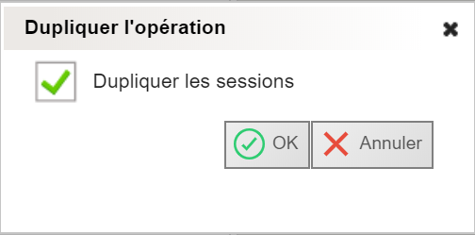
Support – Administration > Suivi Patrimonial – 2/
Etape 1 – DUPLIQUER une opération existante Connecté en tant qu’Administrateur, cliquez sur l’image de l’opération à dupliquer en haut à droite, puis sur [Configuration avancée].
Une fois dans la configuration avancée de l’opération à dupliquer, cliquez sur [Actions] > [Dupliquer l’opération] ; puis cochez [Dupliquer les sessions] pour les dupliquer.
Copyright – 2020 – IDCapture SAS – support@idcapture.fr

Slide 3
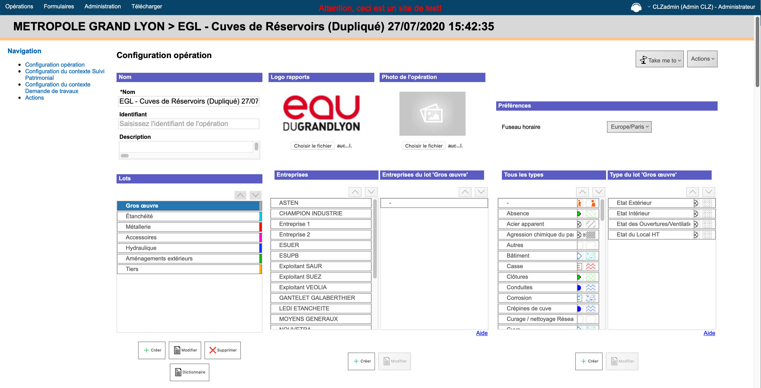
Support – Administration > Suivi Patrimonial – 3/
Etape 2 – PARAMETRER la nouvelle opération > Configuration avancée Modifiez le Nom de l’opération, sa photo, les lots et entreprises. Vérifiez le fuseau horaire.
Bandeau orange =
opération en cours de paramétrage
Monter ou descendre le lot (ou faire glisser à la souris)
Glisser
Modifier un nom ou couleur d’un lot existant
Entreprises de l’organisation
Entreprise(s) du lot
Accéder au Dictionnaire de Description du lot
Copyright – 2020 – IDCapture SAS – support@idcapture.fr

Slide 4
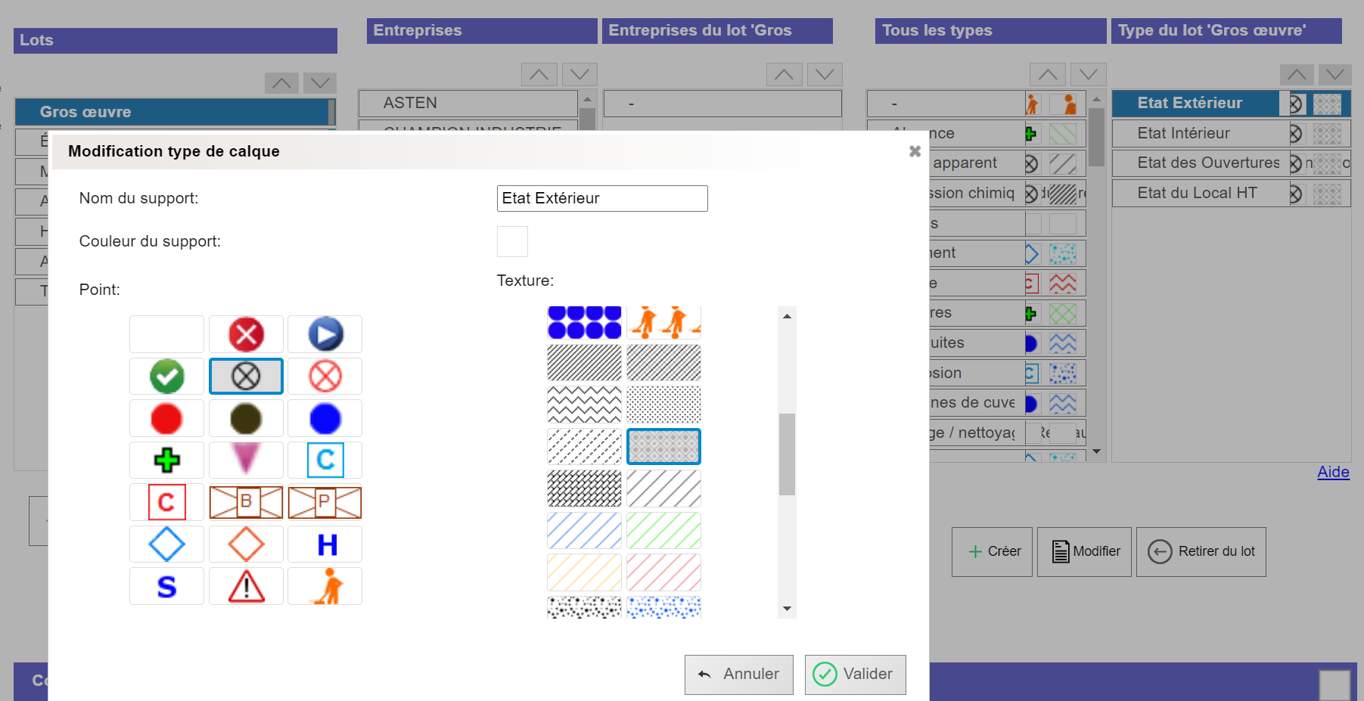
Support – Administration > Suivi Patrimonial – 4/
Etape 2 – PARAMETRER la nouvelle opération > Légende des désordres Modifiez le nom des sous-domaines, leur marqueur ponctuel et leur texture surfacique.
Modification de chaque domaine
Légende des désordres Couleur générale – Marqueur ponctuel – Texture surfacique Gros œuvre Etanchéité Métallerie Accessoires Hydraulique Aménagements extérieurs Tiers
Marqueur ponctuel
Texture surfacique
Copyright – 2020 – IDCapture SAS – support@idcapture.fr

Slide 5
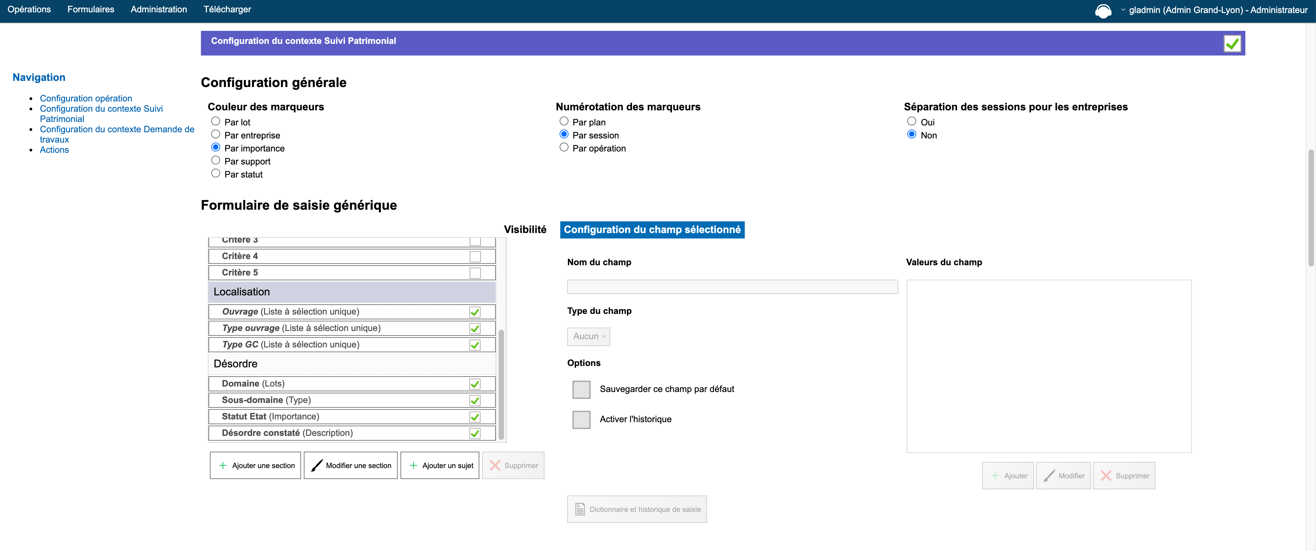
Support – Administration > Suivi Patrimonial – 5/
Etape 2 – PARAMETRER la nouvelle opération > Configuration du contexte Suivi Patrimonial Cochez la couleur [Par statut], la numérotation [Par plan], les sessions [Non] séparées pour les entreprises.
Les valeurs de (Lots) et de (Description) se recopient vers Demande de Travaux lors de la création d’une suite à donner
NB : les photos se copient aussi
Si coché, le champ reprend la valeur de l’observation précédente.
/!\ Pensez à sauvegarder régulièrement /!\
Cocher pour ajouter un champ au formulaire
Copyright – 2020 – IDCapture SAS – support@idcapture.fr

Slide 6
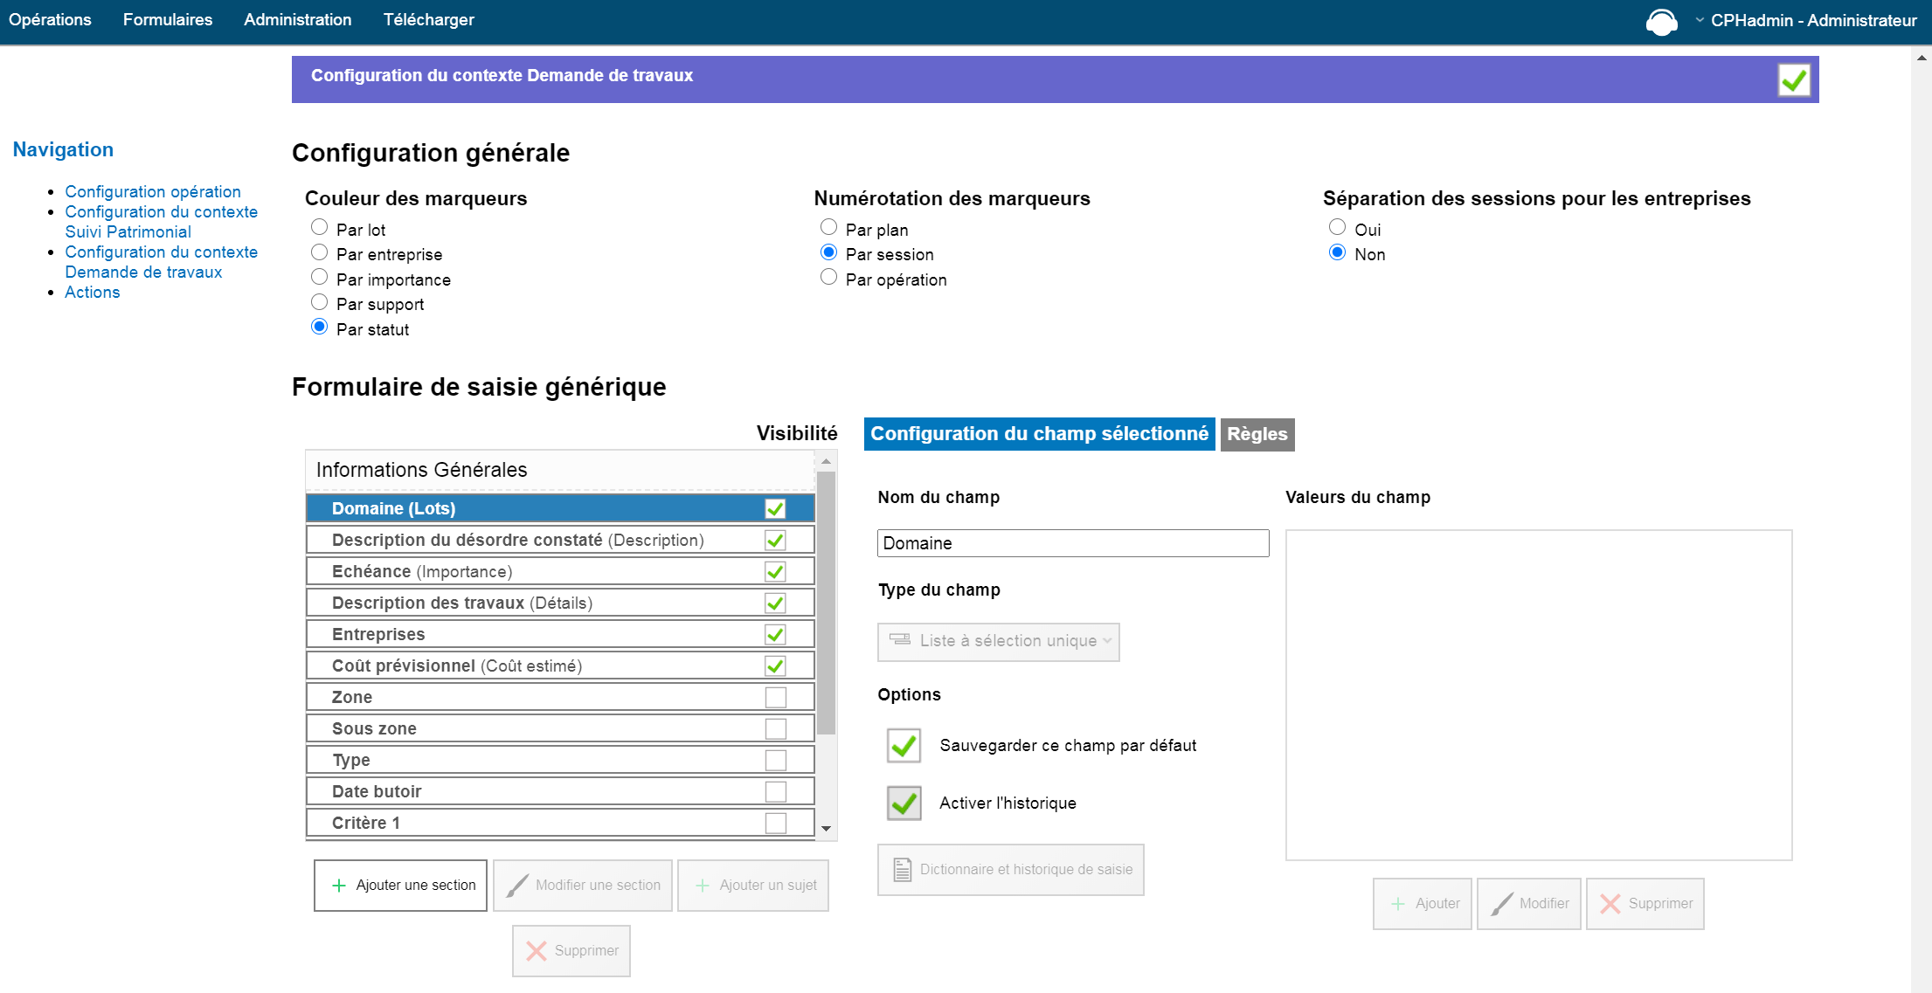
Support – Administration > Suivi Patrimonial – 6/
Etape 2 – PARAMETRER la nouvelle opération > Configuration du contexte Demande de travaux Cochez la couleur [Par statut], la numérotation [Par plan], les sessions [Non] séparées pour les entreprises.
Les valeurs de (Lots) et de (Description) sont recopiées depuis Suivi patrimonial lors de la création d’une suite à donner
NB : les photos sont aussi copiées
Si coché, le champ reprend la valeur de l’observation précédente.
/!\ Pensez à sauvegarder régulièrement /!\
Cocher pour ajouter un champ au formulaire
Copyright – 2020 – IDCapture SAS – support@idcapture.fr

Slide 7
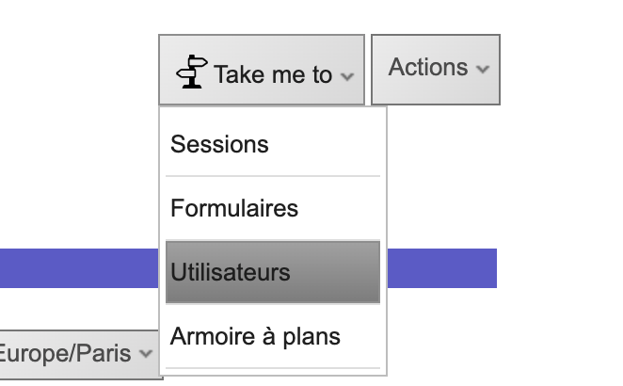
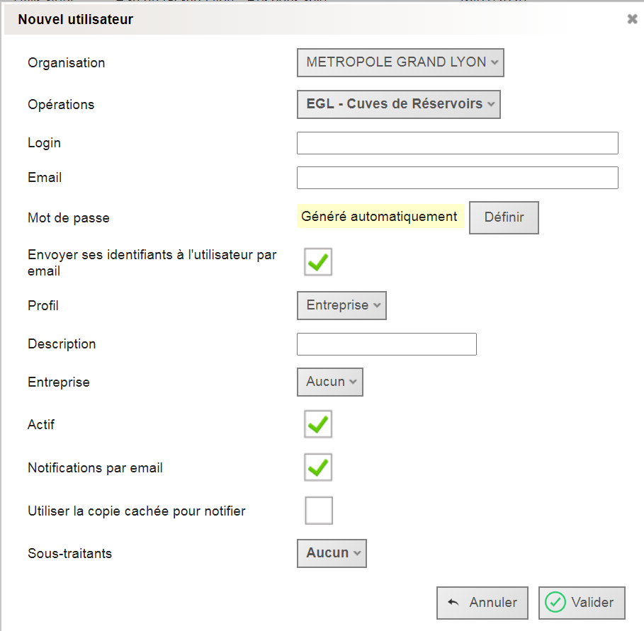
Support – Administration > Suivi Patrimonial – 7/
Etape 3 – Enregistrer les UTILISATEURS Cliquez sur [Take me to] puis [Utilisateurs] [Ajouter] un nouveau profil puis complétez la fenêtre Les principaux type des profils sont : - Utilisateur standard = crée et lève les observations - Entreprise = visualise et lève les observations qui lui sont attribuées - Utilisateur lecture seule = consulte seulement
Login = Email de préférence
Mot de passe automatiquement généré ou personnalisé
Pour les profils Entreprise, attribuer l’entreprise de rattachement
Sous-traitants éventuels de l’entreprise
Copyright – 2020 – IDCapture SAS – support@idcapture.fr

Slide 8
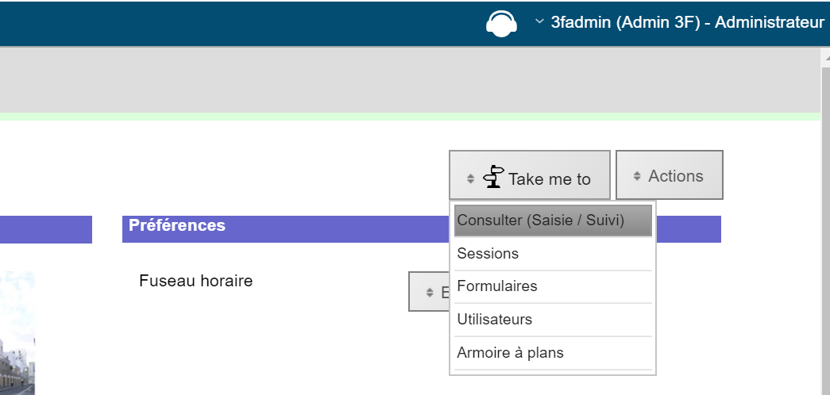
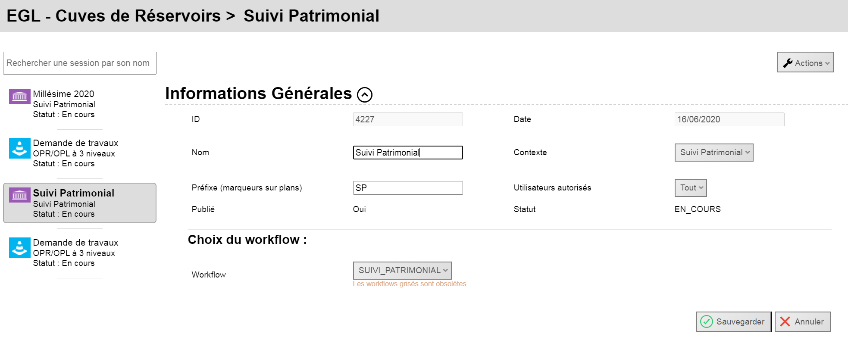
Support – Administration > Suivi Patrimonial – 8/
Etape 4 – Paramétrer les SESSIONS > Suivi Patrimonial Cliquez sur [Take me to] puis [Sessions]. Vérifiez le nom, préfixe, utilisateurs autorisés et nombre de niveau de workflow.
Nom de la session
Préfixe
Liste des utilisateurs autorisés
/!\ Pensez à sauvegarder à chaque étape /!\
Copyright – 2020 – IDCapture SAS – support@idcapture.fr

Slide 9
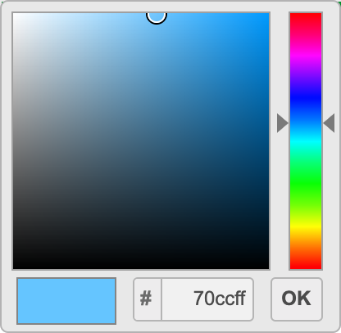
Support – Administration > Suivi Patrimonial – 9/
Etape 4 – Paramétrer les SESSIONS > Suivi Patrimonial En fonction du workflow défini, faites glisser les utilisateurs d’un niveau vers un autre. Vérifiez le nom des statuts et leurs couleurs.
Code couleur :
# 70CCFF
# FF00FF
# FF9900
# CC0000
# 009933
# 000000
# 0033CC
/!\ Pensez à sauvegarder à chaque étape /!\
Copyright – 2020 – IDCapture SAS – support@idcapture.fr

Slide 10
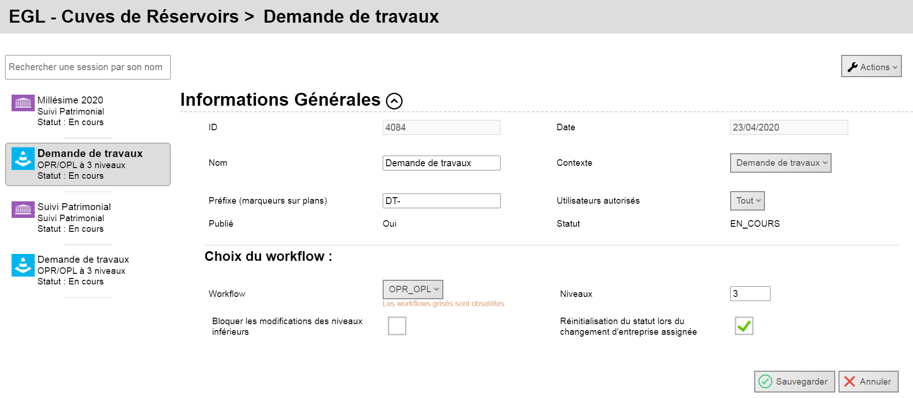
Support – Administration > Suivi Patrimonial – 10/
Etape 4 – Paramétrer les SESSIONS > Demande de travaux Cliquez sur [Take me to] puis [Sessions]. Vérifiez le nom, préfixe, utilisateurs autorisés et nombre de niveau de workflow.
Nom de la session
Préfixe
Liste des utilisateurs autorisés
Nombre de niveaux de workflow
/!\ Pensez à sauvegarder à chaque étape /!\
Copyright – 2020 – IDCapture SAS – support@idcapture.fr

Slide 11
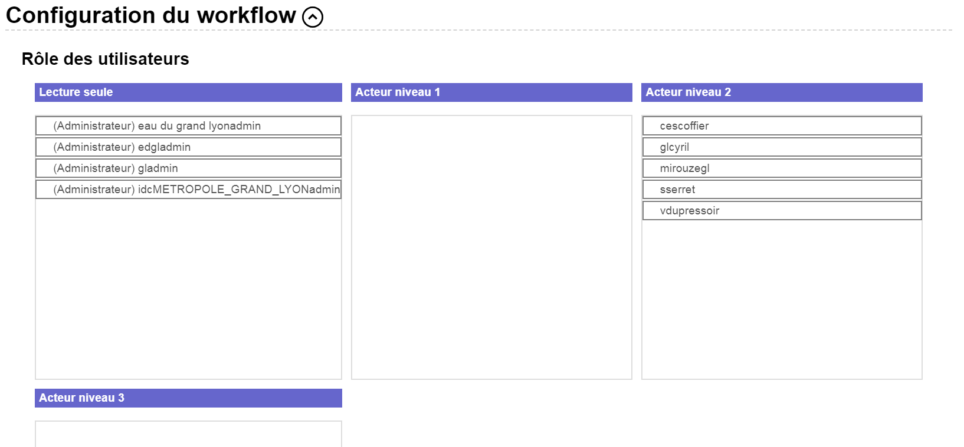
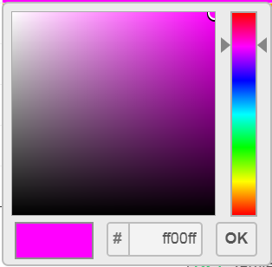
Support – Administration > Suivi Patrimonial – 11/
Etape 4 – Paramétrer les SESSIONS > Demande de Travaux En fonction du workflow défini, faites glisser les utilisateurs d’un niveau vers un autre. Vérifiez le nom des statuts et leurs couleurs.
Code couleur :
# 70CCFF
# FF00FF
# FF9900
# CC0000
# 009933
# 000000
# 0033CC
/!\ Pensez à sauvegarder à chaque étape /!\
Copyright – 2020 – IDCapture SAS – support@idcapture.fr

Slide 12
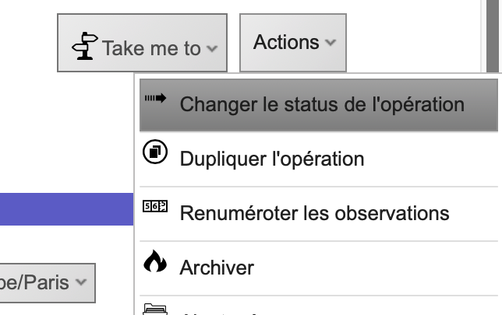
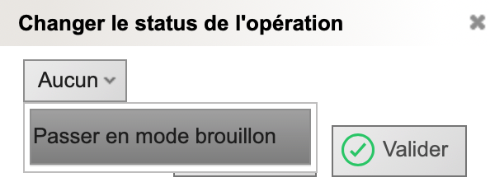
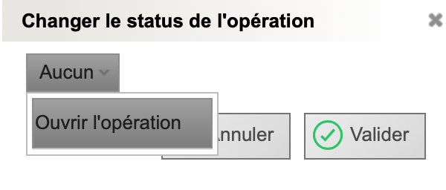
Support – Administration > Suivi Patrimonial – 12/
Etape 5 – PUBLIER l’opération Cliquez sur [Actions] > [Changer le statut de l’opération] [Passer en mode brouillon] Puis recommencez et [Ouvrir l’opération]
Bandeau vert (après rafraichissement de la page) =
opération publiée
Copyright – 2020 – IDCapture SAS – support@idcapture.fr

Slide 13
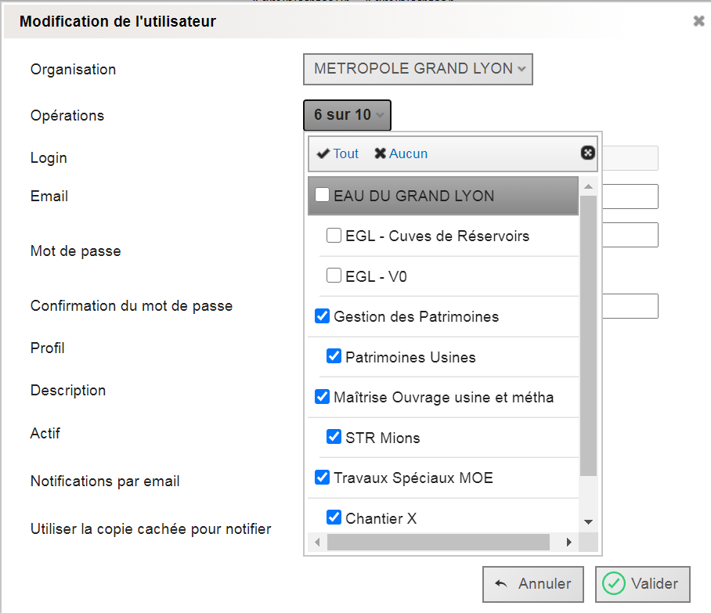
Support – Administration > Suivi Patrimonial – 13/
Etape 6 – Rattacher les UTILISATEURS existants Connecté en tant qu’Administrateur, dans la liste des utilisateurs, sélectionnez [Toutes] les opérations pour afficher tous les utilisateurs. Clic droit ou [Actions] > [Modification de l’utilisateur]
Cocher la ou les opérations souhaitées
Clic droit sur la ligne
/!\ Vérifier ensuite le workflow des sessions /!\
Copyright – 2020 – IDCapture SAS – support@idcapture.fr

Slide 14
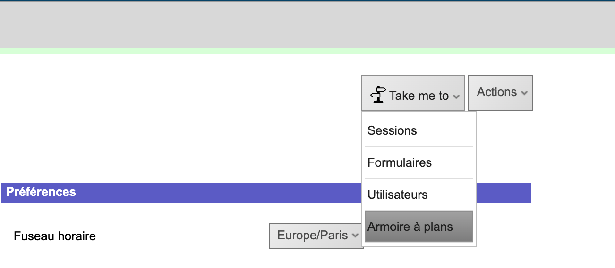
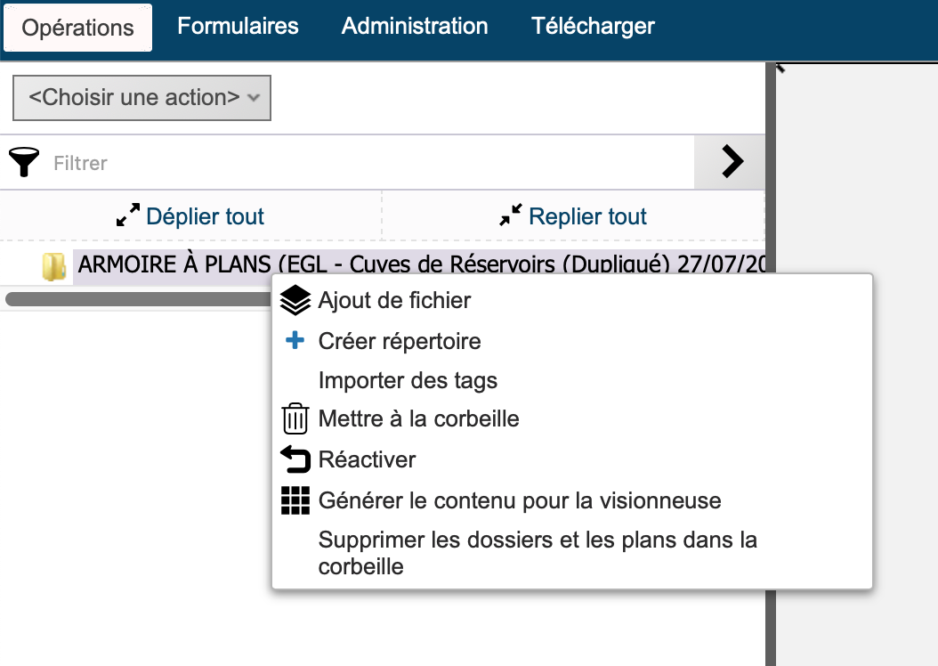
Support – Administration > Suivi Patrimonial – 14/
Etape 7 – Ajouter un dossier de PLANS à l’opération Cliquez sur [Take me to] puis [Armoire à plans]. Ajoutez un fichier zippé (.zip) contenant : - les dossiers, - les sous-dossiers, - les plans. Il est aussi possible de créer des répertoires et d’ajouter des plans un par un. /!\ Les fichiers peuvent être déplacés de répertoire. Les répertoires sont fixes.
/!\ Le fichier / plan s’ajoute à l’intérieur du répertoire sélectionné /!\
Copyright – 2020 – IDCapture SAS – support@idcapture.fr

